Slide 2


Slide 3
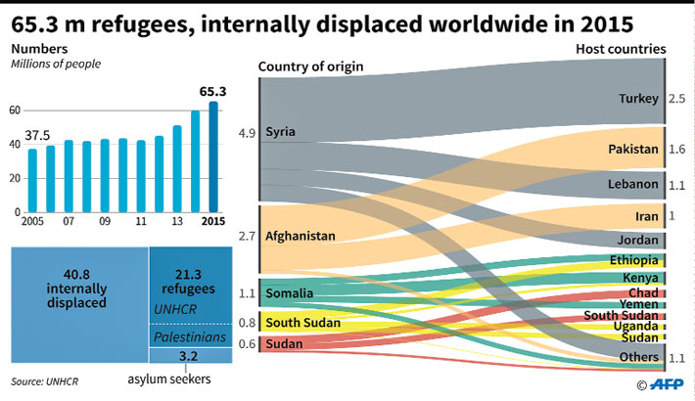

Slide 4
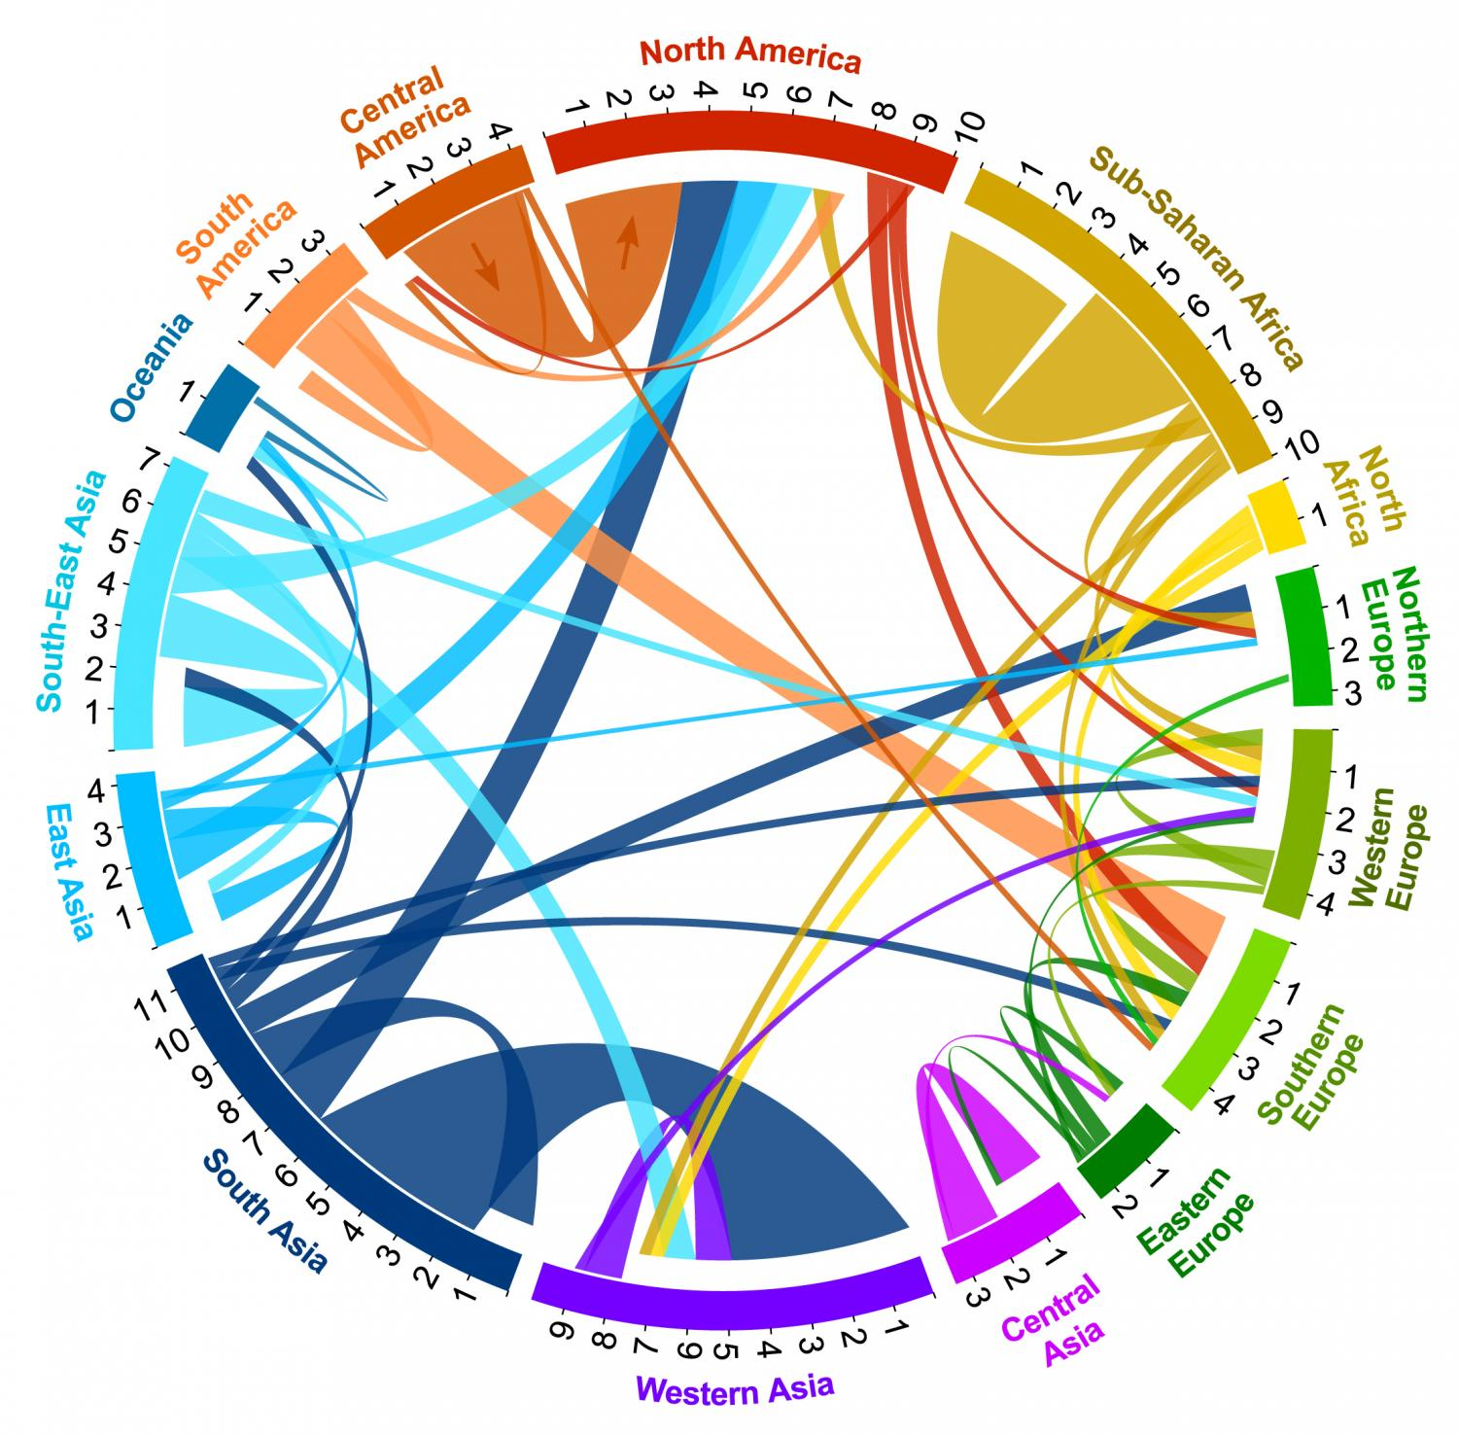
244
millones

Slide 5
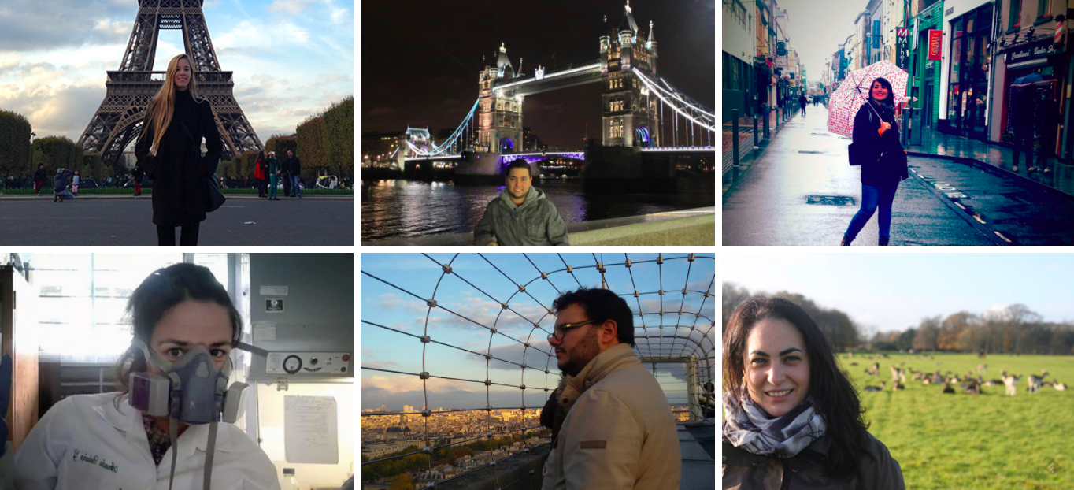
Notes:
Llevo muchos años trabajando en esto y he aprendido varias cosas:
Que la migración es buena para todos. Que la migración es natural. Es buena y natural; esto parece un anuncio de estos de José Coronado, que te ayudan a hacer de vientre
(DOBLE GAG: “el producto, no José Coronado”)
La migración es buena y es natural. Pero todo eso daría igual si no fuese así, porque lo que es seguro es que es inevitable.
Y es inevitable porque responde a pulsiones que escapan al control, como la desigualdad o la transición demográfica. Allí exceso de jóvenes; Aquí exceso de viejos. Y en Benidorm es estacional.
Y si la migración es buena, natural e inevitable.
La pregunta fundamental es: ¿realmente podemos aspirar a detener las migraciones? Y la respuesta es no. Podemos alargar, encarecer o encanallar el proceso, pero nunca vamos a detenerlo.
Entonces, ¿qué hacemos? Pues gobernarlo.

Slide 6
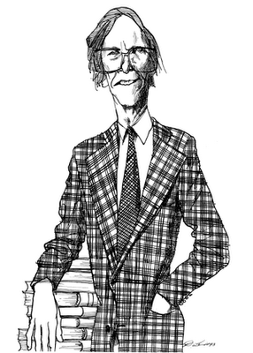
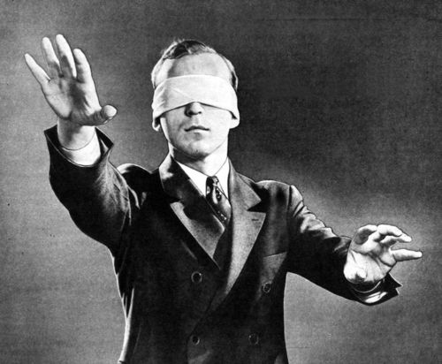
Notes:
Necesitamos una reforma profunda, que empieza por un cambio de mentalidad, una idea MUY loca (Gesto loco) tratar a los extranjeros como si fuesen seres humanos. (Repito gesto)

Slide 7
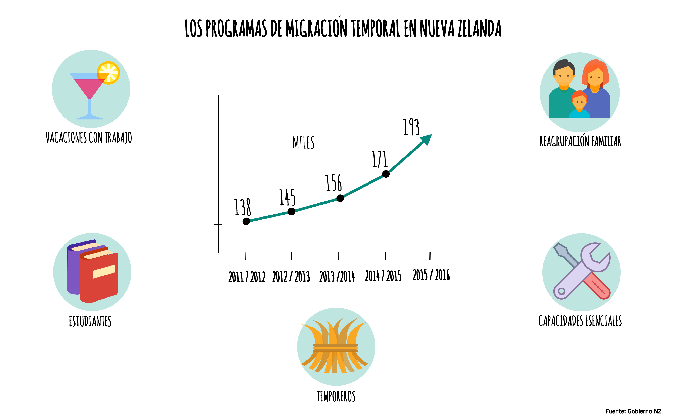
Notes:
La movilidad laboral de los extranjeros es una carrera de obstáculos. El empleador debe demostrar que nadie más en toda Europa puede ocupar ese trabajo, el trabajador debe pasar por un proceso costoso y LARGO de solicitud de visado, tanto que a veces ya están prejubilados; una vez que está aquí tiene todo tipo de limitaciones sobre la empresa, la provincia o el empleo que puede realizar. Y, si le despiden, es muy posible que sea obligado a marcharse.
He visto órdenes de alejamiento menos restrictivas.
Nada de todo esto es necesario. ¿Por qué no dejamos que la economía se regule con naturalidad como hacemos con otros mercados? (( GRÁFICO – foto NZ )) Por ejemplo: Programa trabajadores temporales en Nueva Zelanda, un país de inmigrantes que tiene muchos menos complejos con respecto a la movilidad de trabajadores. El programa permite que miles de trabajadores se desplacen cada año durante unos meses para trabajar con todos los derechos en el sector agrario. De forma estacional, como en Benidorm. El Estado se limita a extender los visados y deja que sean los agentes económicos los que se organicen del modo que consideren necesario.
((¿Añadir en Benidorm?: No, no me refiero que vayan ancianos a Nueva Zelanda a levantar el país ¿te imaginas? “Que tenemos - ¡Viejos! - ¿Y qué necesitan? – Pensiones - ¿Cómo hacemos para no pagar pensiones? Pues no pagándolas” Ufff, no demos más ideas que me veo viniendo a hacer un TED: “Inmigrantes de 3ª edad → la nueva economía sumergida”))
La ventaja añadida de este modelo es que ayudaría mucho a reducir los flujos de inmigración irregular, porque podemos decirles a la gente en origen: “no merece la pena que te subas a una patera, porque nuestro sistema te dará la oportunidad de venir si tienes un poco de paciencia”. Y los que vienen de forma irregular han demostrado tener paciencia; oportunidades no, ¡pero paciencia SÍ!

Slide 8
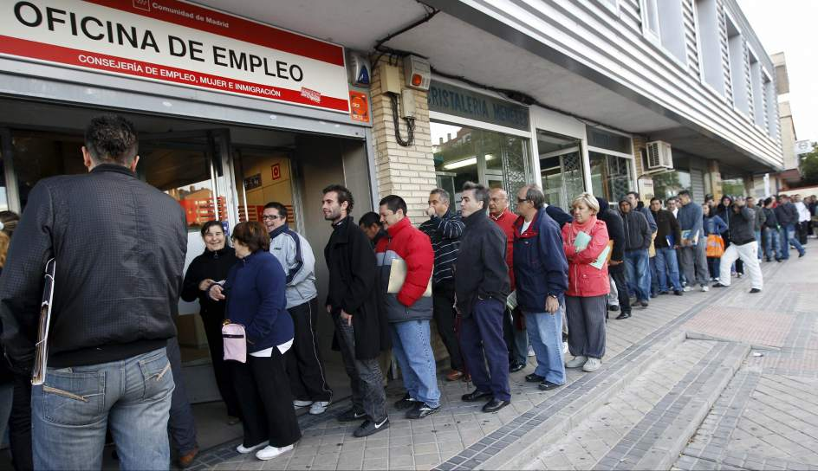
Notes:
Ya hemos dicho que los derechos son patrimonio de los ciudadanos, no de los poseedores de un pasaporte. Si están aquí, nuestra Constitución les garantiza educación, sanidad y protección social. Es posible y se ha hecho: durante varios de los años de la crisis, España garantizó el derecho universal a la sanidad. Intentaron tumbarlo, pero están de retirada: Valencia recuperó el derecho en 2015.
Pero es evidente que no todos ganan con la llegada de nuevos vecinos. Algunos trabajadores compiten por el mismo empleo y las capas más pobres deben competir por recursos sociales escasos. La respuesta responsable entonces es ofrecer compensaciones a quienes pierden por la llegada de nuevos inmigrantes. Es lo justo y ayudará a evitar tensiones sociales innecesarias.
Me dirán ustedes que de dónde sacamos el dinero. Pues, por ejemplo, dedicando una parte de los desorbitados presupuestos que hoy gastamos en control de fronteras. Según los cálculos de un prestigioso centro de estudios de Londres, Europa va a gastarse en los próximos años 6.000 millones/año para evitar la llegada de unos refugiados. ¿Se imaginan lo que podríamos hacer con ese dinero? ¿La de colegios, centros de salud, etc?

Slide 9
€17.000M

Slide 10
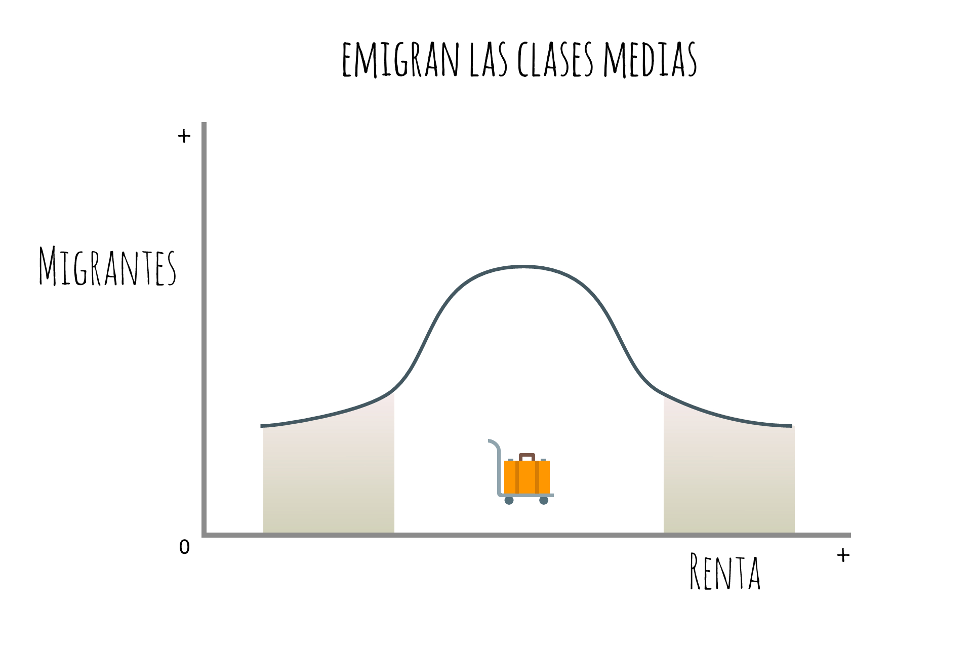
Notes:
Finalmente, quiero un sistema en donde las migraciones sean una poderosa herramienta contra la desigualdad global. Este es un mensaje para las ONG y las agencias de cooperación: eso de que hay que incrementar la ayuda para que no vengan no sirve para NADA. Si acaso, para que tengan más posibilidades de dar el salto. METER DIAPO CAMPANA GAUSS. (No, no soy yo echándome la siesta en Benidorm). ¿Se acuerdan del famoso 0,7? Yo les propongo otro 0,7%, piensen en lo que es un 0,7 de cualquier cosa: aumentar un poquito el número de personas que pueden venir a trabajar legalmena>te.
Un último ejemplo: Michael Clemens, del Centro para el Desarrollo Global de Washington, desarrolló una propuesta de visados temporales de trabajo para haitianos afectados por el terremoto. El resultado no solo demostró ser bueno para los afectados (que doblaron sus ingresos anuales previos en unos pocos meses), sino también para Haití (donde regresó el 85% de lo ganado) y para EEUU (donde cada trabajador generó una riqueza equivalente a 4.000$). Y algo no poco importante: los trabajadores retornaron y no se vieron obligados a quedarse ilegalmente en EEUU.
Claro que igual cuando hagan el muro... no es tan fácil volver.

Slide 11
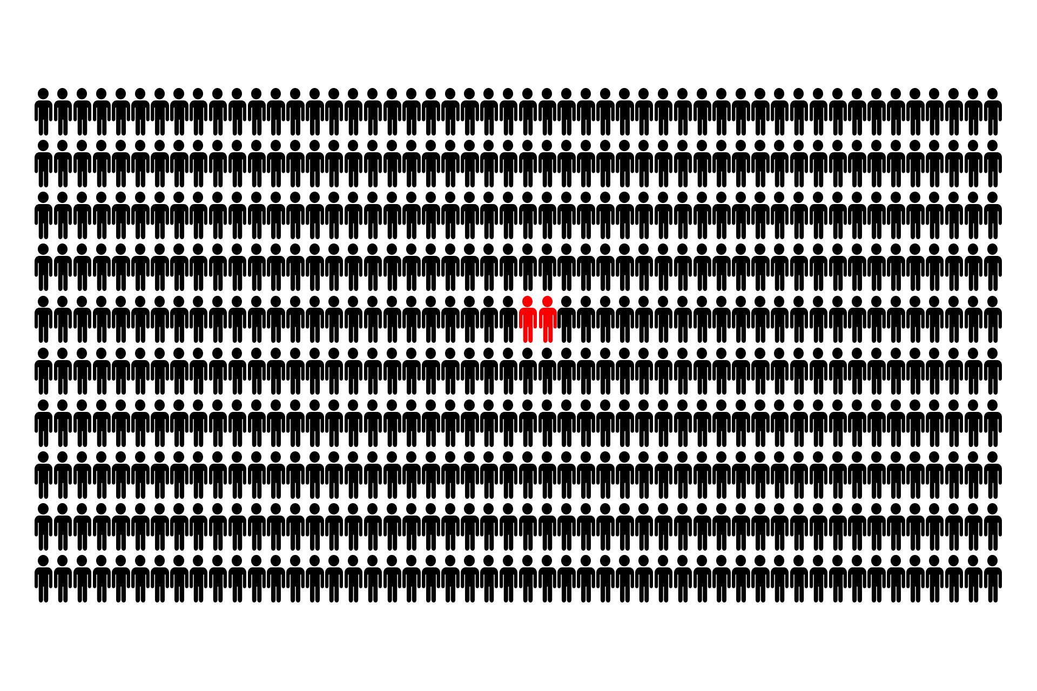

Slide 12
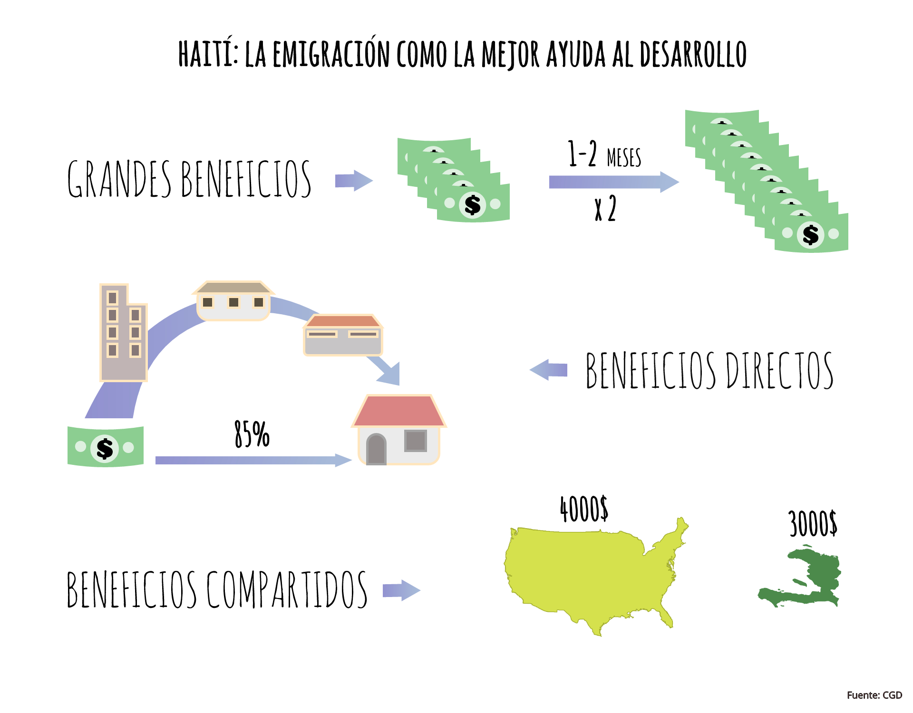

Slide 13

Refugiados
Nacionalismo
Aislacionismo
Regresión
Blindar derechos adquiridos
Expandir derecho de protección
Definir el modelo de movilidad del sXXI

Slide 14
